Slide 1
Дискретная оптимизация МФТИ, осень 2015
Александр Дайняк
www.dainiak.com

Slide 2

Задача о покрытии
Задана $0,1$-матрица без нулевых столбцов.
Строка матрицы покрывает столбец, если на их пересечении стоит «1».
Покрытие матрицы — это подмножество строк, покрывающее все столбцы.
Задача о покрытии — это задача отыскания покрытия, имеющего минимально возможную мощность.
Задача о взвешенном покрытии — когда строкам матрицы приписаны веса и нужно найти покрытие минимального веса. $\left(\begin{matrix}1 & 0 & 1 & 0 \\ 0 & 1 & 1 & 0 \\ 1 & 1 & 0 & 1 \\ 1 & 1 & 0 & 1 \\ 0 & 0 & 1 & 1\end{matrix}\right)$

Slide 3
Примеры задач о покрытии
Выбрать минимальное число вопросов на экзамене, охватывающее все нужные темы.
Показать рекламный ролик в социальной сети минимально возможному числу участников группы, но так, чтобы слухи о нём распространились во всей группе.
Набрать команду специалистов для решения задачи, требующей знания нескольких областей, так, чтобы расходы на зарплату были минимальны.

Slide 4
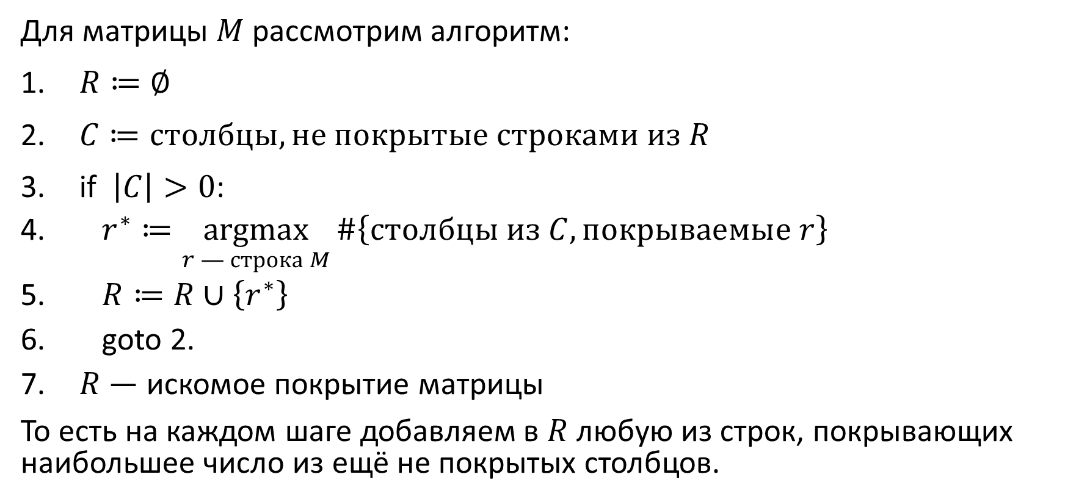
Жадный алгоритм построения покрытия матрицы
Для матрицы $M$ рассмотрим алгоритм:
$R≔∅$
$C≔столбцы, не покрытые строками из R$
if $\left|C\right|>0$:
$r^{∗}≔\underset{r — строка M}{argmax}{\#\left\{столбцы из C, покрываемые r\right\}}$
$R≔R∪\left\{r^{∗}\right\}$
goto 2.
$R$ — искомое покрытие матрицы
То есть на каждом шаге добавляем в $R$ любую из строк, покрывающих наибольшее число из ещё не покрытых столбцов.

Slide 5

Соотношение мощностей жадного и оптимального покрытий
Рассмотрим задачу о покрытии без весов.
Мощность оптимального покрытия матрицы $M$ обозначим $τ\left(M\right)$.
Теорема. (Johnson’1974, Lovász’1975, Stein’1974) Пусть $M$ — произвольная матрица, в каждой строке которой не более $k$ единиц.
Тогда покрытие $M$, которое строит жадный алгоритм, имеет мощность не более
$$\left(1+\ln{k}\right)⋅τ\left(M\right)$$

Slide 6
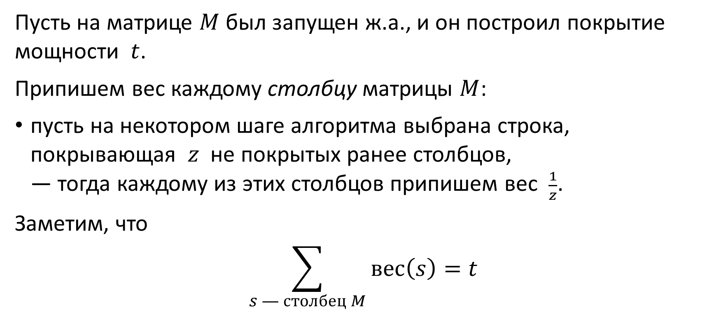
Доказательство теоремы Джонсона
Пусть на матрице $M$ был запущен ж.а., и он построил покрытие мощности $t$.
Припишем вес каждому столбцу матрицы $M$:
пусть на некотором шаге алгоритма выбрана строка, покрывающая $z$ не покрытых ранее столбцов, — тогда каждому из этих столбцов припишем вес $\frac{1}{z}$.
Заметим, что $$\sum_{s — столбец M}{вес\left(s\right)}=t$$

Slide 7
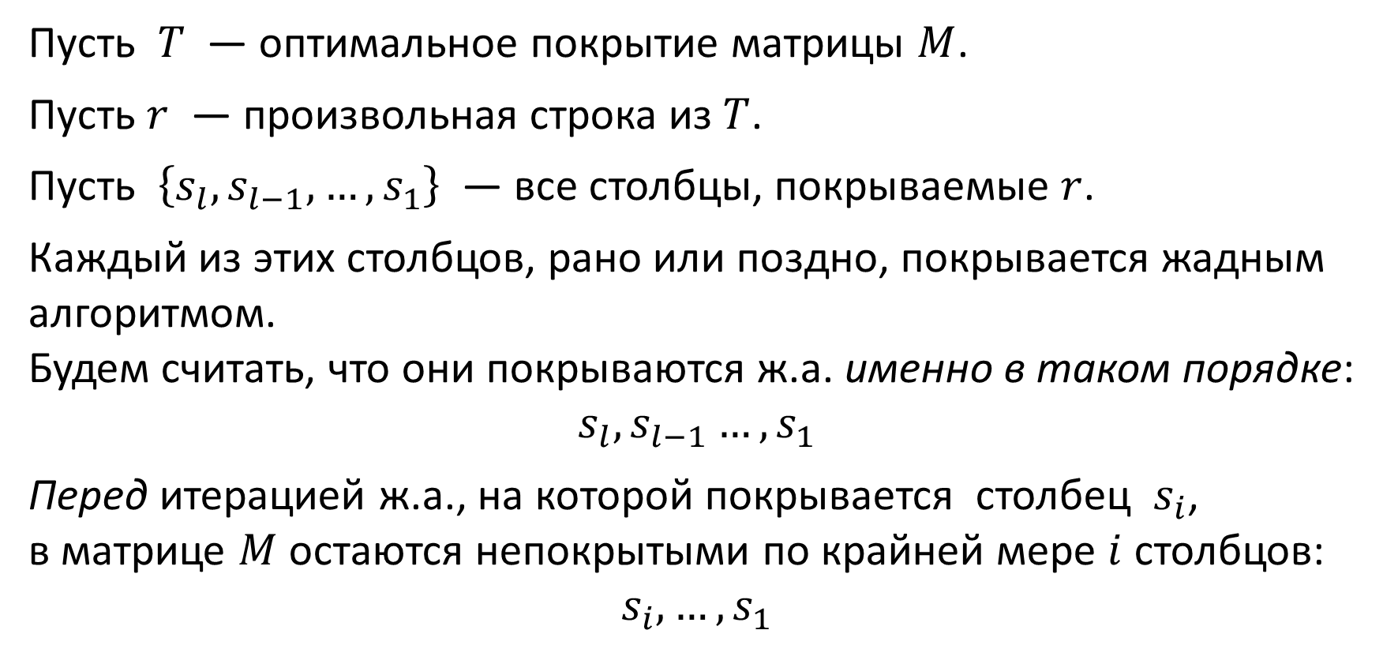
Доказательство теоремы Джонсона
Пусть $T$ — оптимальное покрытие матрицы $M$.
Пусть $r$ — произвольная строка из $T$.
Пусть $\left\{s_{l},s_{l−1},…,s_{1}\right\}$ — все столбцы, покрываемые $r$.
Каждый из этих столбцов, рано или поздно, покрывается жадным алгоритмом. Будем считать, что они покрываются ж.а. именно в таком порядке: $$s_{l},s_{l−1}…,s_{1}$$
Перед итерацией ж.а., на которой покрывается столбец $s_{i}$, в матрице $M$ остаются непокрытыми по крайней мере $i$ столбцов: $$s_{i},…,s_{1}$$

Slide 8

Доказательство теоремы Джонсона
Пусть $r$ — строка из оптимального покрытия.
Пусть $\left\{s_{l},s_{l−1},…,s_{1}\right\}$ — все столбцы, покрываемые $r$.
Перед итерацией ж.а., на которой покрывается столбец $s_{i}$, в матрице $M$ остаются непокрытыми по крайней мере $i$ столбцов.
Ж.а. выберет на этой итерации строку, покрывающую по крайней мере $i$ не покрытых ранее столбцов (не хуже чем $r$).
Значит, вес, приписанный нами столбцу $s_{i}$, не превосходит $1/i$.

Slide 9
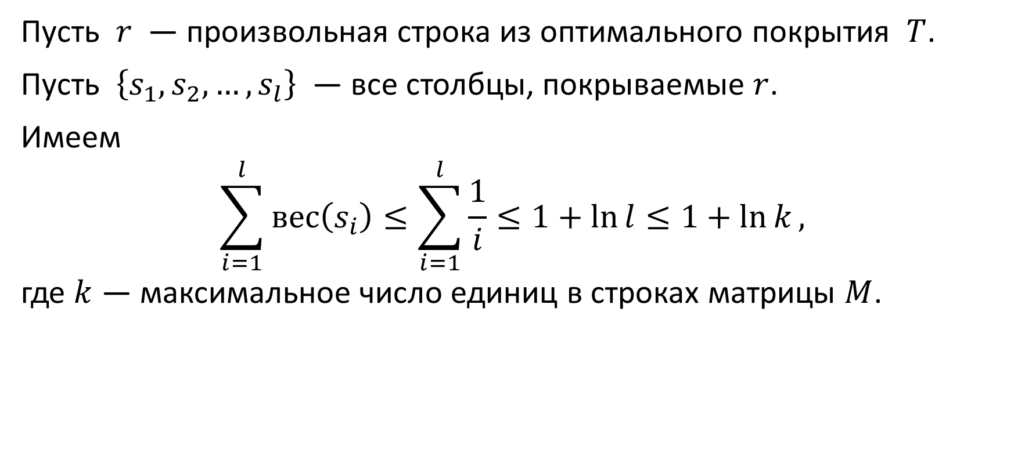
Доказательство теоремы Джонсона
Пусть $r$ — произвольная строка из оптимального покрытия $T$.
Пусть $\left\{s_{1},s_{2},…,s_{l}\right\}$ — все столбцы, покрываемые $r$.
Имеем $$\sum_{i=1}^{l}{вес\left(s_{i}\right)}≤\sum_{i=1}^{l}{\frac{1}{i}}≤1+\ln{l}≤1+\ln{k},$$ где $k$ — максимальное число единиц в строках матрицы $M$.

Slide 10
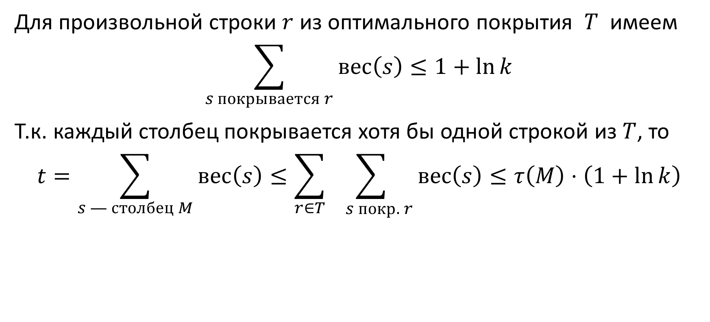
Доказательство теоремы Джонсона
Для произвольной строки $r$ из оптимального покрытия $T$ имеем $$\sum_{s покрывается r}{вес\left(s\right)}≤1+\ln{k}$$
Т.к. каждый столбец покрывается хотя бы одной строкой из $T$, то
$$t=\sum_{s — столбец M}{вес\left(s\right)}≤\sum_{r∈T}{\sum_{s покр. r}{вес\left(s\right)}}≤τ\left(M\right)⋅\left(1+\ln{k}\right)$$

Slide 11

Соотношение мощностей жадного и оптимального покрытий
Теорема. Пусть $M$ — произвольная матрица, в каждой строке которой не более $k$ единиц. Тогда покрытие, построенное ж.а., имеет размер не более $\left(1+\ln{k}\right)⋅τ\left(M\right)$.
Теорема. Для любого $k≥2$ существует матрица $M$, в каждой строке которой не более $k$ единиц, а покрытие, построенное для $M$ с помощью ж.а., имеет размер не менее $$\frac{\left(\log_{2}{k}\right)−1}{2}⋅τ\left(M\right)$$

Slide 12
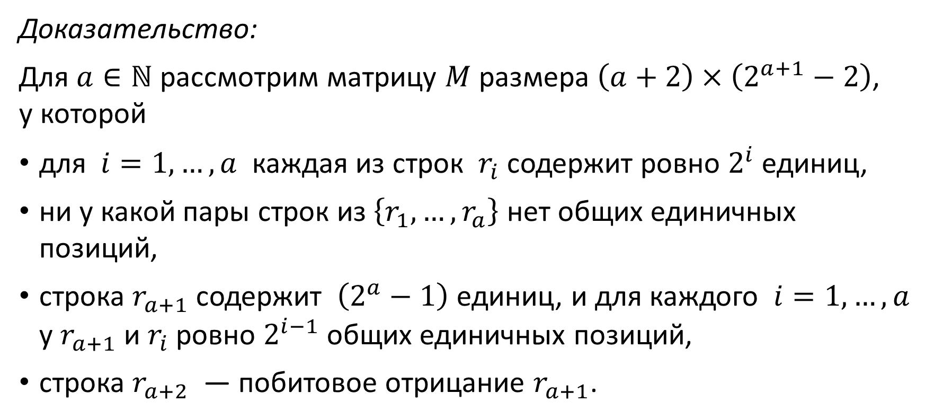
Соотношение мощностей жадного и оптимального покрытий
Доказательство:
Для $a∈ℕ$ рассмотрим матрицу $M$ размера $\left(a+2\right)×\left(2^{a+1}−2\right)$, у которой
для $i=1,…,a$ каждая из строк $r_{i}$ содержит ровно $2^{i}$ единиц,
ни у какой пары строк из $\left\{r_{1},…,r_{a}\right\}$ нет общих единичных позиций,
строка $r_{a+1}$содержит $\left(2^{a}−1\right)$ единиц, и для каждого $i=1,…,a$ у $r_{a+1}$ и $r_{i}$ ровно $2^{i−1}$ общих единичных позиций,
строка $r_{a+2}$ — побитовое отрицание $r_{a+1}$.

Slide 13

Пример матрицы $M$ для $a=4$
100000000000000100000000000000
011000000000000011000000000000
000111100000000000111100000000
000000011111111000000011111111
111111111111111000000000000000
000000000000000111111111111111

Slide 14
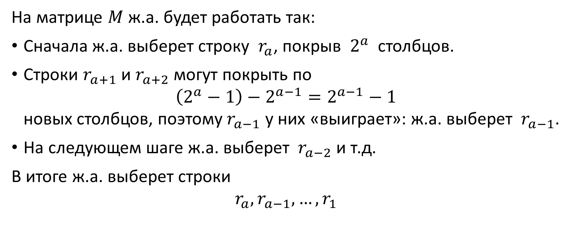
Соотношение мощностей жадного и оптимального покрытий
На матрице $M$ ж.а. будет работать так:
Сначала ж.а. выберет строку $r_{a}$, покрыв $2^{a}$ столбцов.
Строки $r_{a+1}$ и $r_{a+2}$ могут покрыть по $\left(2^{a}−1\right)−2^{a−1}=2^{a−1}−1$ новых столбцов, поэтому $r_{a−1}$ у них «выиграет»: ж.а. выберет $r_{a−1}$.
На следующем шаге ж.а. выберет $r_{a−2}$ и т.д.
В итоге ж.а. выберет строки $$r_{a},r_{a−1},…,r_{1}$$

Slide 15
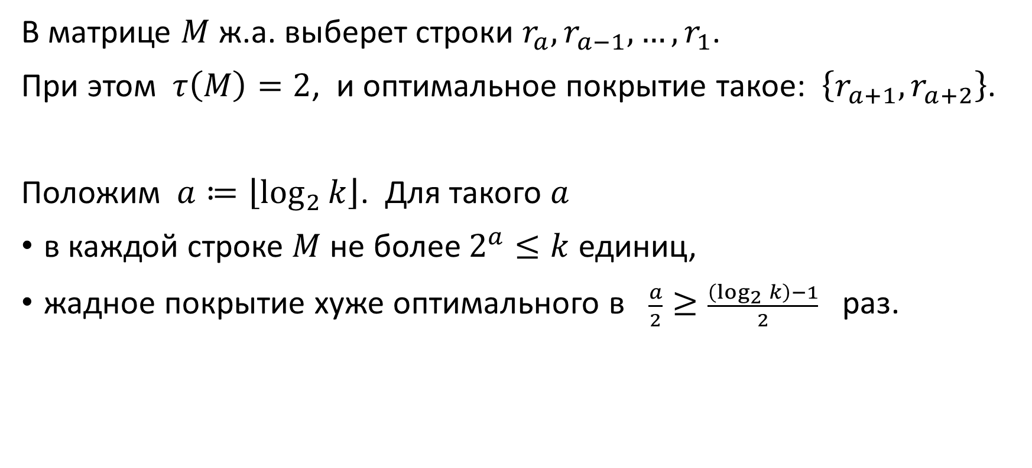
Соотношение мощностей жадного и оптимального покрытий
В матрице $M$ ж.а. выберет строки $r_{a},r_{a−1},…,r_{1}$.
При этом $τ\left(M\right)=2$, и оптимальное покрытие такое: $\left\{r_{a+1},r_{a+2}\right\}$.
Положим $a≔\left\lfloor \log_{2}{k}\right\rfloor$. Для такого $a$
в каждой строке $M$ не более $2^{a}≤k$ единиц,
жадное покрытие хуже оптимального в $\frac{a}{2}≥\frac{\left(\log_{2}{k}\right)−1}{2}$ раз.

Slide 16
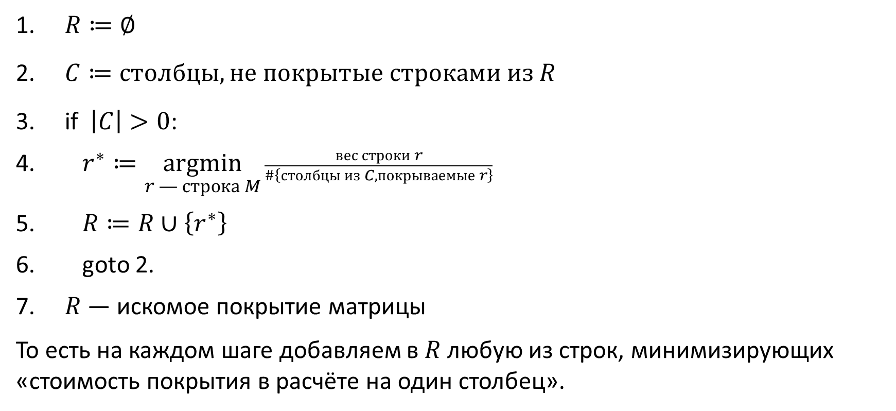
Жадный алгоритм во взвешенной задаче о покрытии
$R≔∅$
$C≔столбцы,не покрытые строками из R$
if $\left|C\right|>0$:
$r^{∗}≔\underset{r — строка M}{argmin}{\frac{вес строки r}{\#\left\{столбцы из C, покрываемые r\right\}}}$
$R≔R∪\left\{r^{∗}\right\}$
goto 2.
$R$ — искомое покрытие матрицы
То есть на каждом шаге добавляем в $R$ любую из строк, минимизирующих «стоимость покрытия в расчёте на один столбец».

Slide 17

Соотношение мощностей жадного и оптимального покрытий
Вес оптимального покрытия матрицы $M$ обозначим $τ\left(M\right)$.
Теорема-упражнение. (Chvátal ’1979) Пусть $M$ — произвольная матрица, в каждой строке которой не более $k$ единиц.
Тогда вес покрытия $M$, которое строит жадный алгоритм, не превосходит
$$\left(1+\ln{k}\right)⋅τ\left(M\right)$$

Slide 18
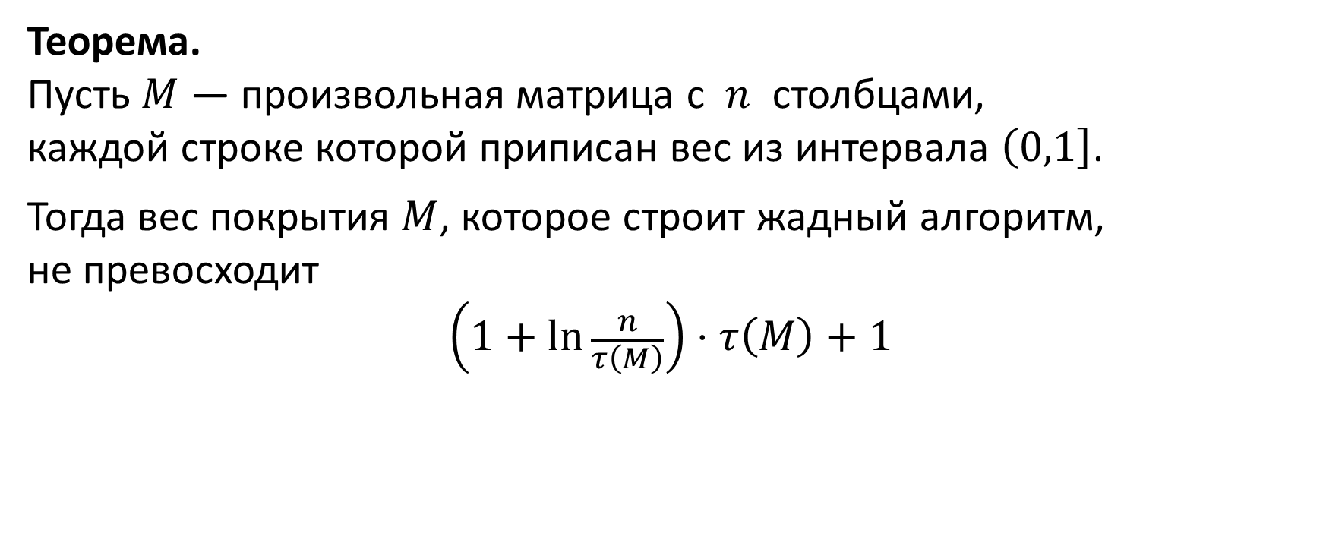
Соотношение мощностей жадного и оптимального покрытий
Теорема. Пусть $M$ — произвольная матрица с $n$ столбцами, каждой строке которой приписан вес из интервала $\left(0,1\right]$.
Тогда вес покрытия $M$, которое строит жадный алгоритм, не превосходит
$$\left(1+\ln{\frac{n}{τ\left(M\right)}}\right)⋅τ\left(M\right)+1$$

Slide 19
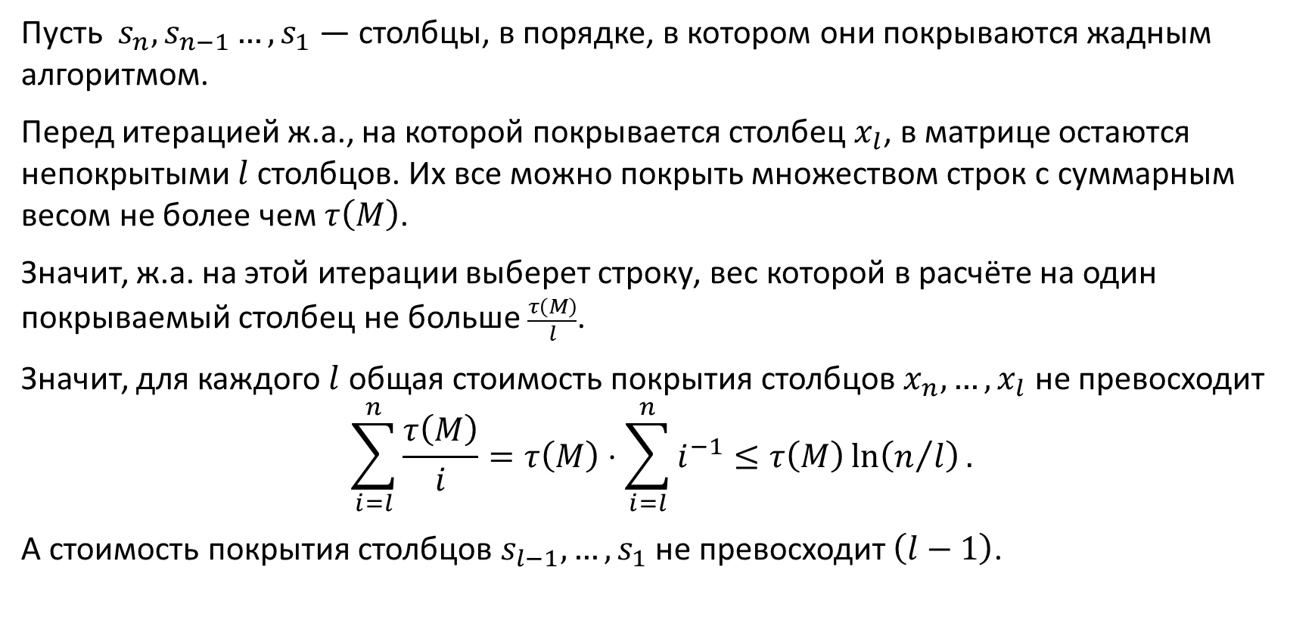
Соотношение мощностей жадного и оптимального покрытий
Пусть $s_{n},s_{n−1}…,s_{1}$ — столбцы, в порядке, в котором они покрываются жадным алгоритмом.
Перед итерацией ж.а., на которой покрывается столбец $x_{l}$, в матрице остаются непокрытыми $l$ столбцов. Их все можно покрыть множеством строк с суммарным весом не более чем $τ\left(M\right)$.
Значит, ж.а. на этой итерации выберет строку, вес которой в расчёте на один покрываемый столбец не больше $\frac{τ\left(M\right)}{l}$.
Значит, для каждого $l$ общая стоимость покрытия столбцов $x_{n},…,x_{l}$ не превосходит $$\sum_{i=l}^{n}{\frac{τ\left(M\right)}{i}}=τ\left(M\right)⋅\sum_{i=l}^{n}{i^{−1}}≤τ\left(M\right)\ln\left(n/l\right).$$
А стоимость покрытия столбцов $s_{l−1},…,s_{1}$ не превосходит $\left(l−1\right)$.

Slide 20
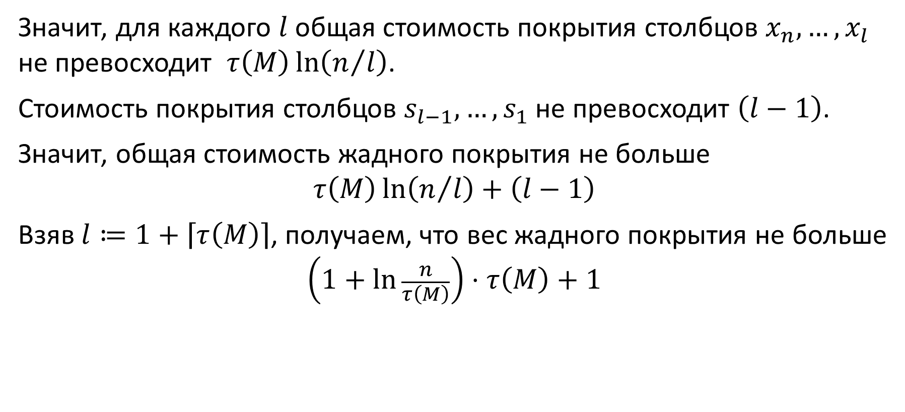
Соотношение мощностей жадного и оптимального покрытий
Значит, для каждого $l$ общая стоимость покрытия столбцов $x_{n},…,x_{l}$ не превосходит $τ\left(M\right)\ln\left(n/l\right)$.
Стоимость покрытия столбцов $s_{l−1},…,s_{1}$ не превосходит $\left(l−1\right)$.
Значит, общая стоимость жадного покрытия не больше
$$τ\left(M\right)\ln\left(n/l\right)+\left(l−1\right)$$
Взяв $l≔1+\left\lceil τ\left(M\right)\right\rceil$, получаем, что вес жадного покрытия не больше $$\left(1+\ln{\frac{n}{τ\left(M\right)}}\right)⋅τ\left(M\right)+1$$

Slide 21
Задача о вершинном покрытии
Дано:
Граф $G=\left(V,E\right)$
Найти:
$V^{′}⊆V$, такое, что $\begin{matrix}∀e∈E & ∃v∈V^{′} & v∈e\end{matrix}$ $\left|V′\right|→min$

Slide 22
Задача о вершинном покрытии
Алгоритм, строящий $2$-приближение:
$V^{′}≔∅$
while $∃uv∈E$ s.t. $u∉V^{′}$ and $v∉V′$:
$V^{′}≔V^{′}∪\left\{u,v\right\}$
return $V^{′}$

Slide 23
Задача о взвешенном вершинном покрытии (weighted vertex cover)
Дано:
Граф $G=\left(V,E\right)$
Веса $𝓌:V→ℝ^{+}$
Найти:
$V^{′}⊆V$, такое, что $\begin{matrix}∀e∈E & ∃v∈V^{′} & v∈e\end{matrix}$ $𝓌\left(V^{′}\right)→min$

Slide 24
Задача о взвешенном вершинном покрытии (weighted vertex cover)
Старый алгоритм работает плохо:
1
1
100
1

Slide 25
Формулировка в терминах ЛП
Дано: граф $G=\left(V,E\right)$, веса $𝓌:E→ℝ^{+}$.
Найти: вершинное покрытие $V^{′}$, такое, что $𝓌\left(V^{′}\right)→min$
Сформулируем в терминах ЛП:
Для каждой вершины $v∈V$ введём свою переменную $x_{v}$ $0≤x_{v}≤1$
Условие покрытия каждого ребра: $\begin{matrix}∀uv∈E & x_{u}+x_{v}≥1\end{matrix}$
Минимизация: $∑𝓌\left(v\right)⋅x_{v}→min$

Slide 26
Задача о взвешенном вершинном покрытии (weighted vertex cover)
Составляем систему: $\left\{\begin{aligned}0≤x_{a},x_{b},x_{c},x_{d}≤1 \\ x_{a}+x_{d}≥1 \\ x_{b}+x_{d}≥1 \\ x_{c}+x_{d}≥1 \\ x_{a}+x_{b}+x_{c}+100x_{d}→min\end{aligned}\right.$
Получаем решение: $x_{a}^{∗}=x_{b}^{∗}=x_{c}^{∗}=1$ $x_{d}^{∗}=0$
$$a$$
$$b$$
1
1
$$d$$
100
$$c$$
1

Slide 27
Задача о взвешенном вершинном покрытии (weighted vertex cover)
Составляем систему: $\left\{\begin{aligned}0≤x_{a},x_{b},x_{c},x_{d}≤1 \\ x_{a}+x_{d}≥1 \\ x_{b}+x_{d}≥1 \\ x_{c}+x_{d}≥1 \\ x_{a}+x_{b}≥1 \\ x_{a}+2x_{b}+3x_{c}+5x_{d}→min\end{aligned}\right.$
Получаем решение: $x_{a}^{∗}=x_{b}^{∗}=x_{c}^{∗}=x_{d}^{∗}=\frac{1}{2}$
$$a$$
$$b$$
1
2
$$d$$
5
$$c$$
3

Slide 28
Задача о взвешенном вершинном покрытии (weighted vertex cover)
Простое решение — округлить:
берём вершину $v$ в покрытие $⇔$ $x_{v}^{∗}≥\frac{1}{2}$.
Тогда вес полученного покрытия не более чем вдвое больше оптимального.
Почему?

Slide 29









Исходная задача:
$$\left\{\begin{matrix}0≤x_{v}≤1 & \left(v∈V\right) \\ x_{u}+x_{v}≥1 & \left(uv∈E\right) \\ \sum_{v∈V}{𝓌_{v}x_{v}}→min & \end{matrix}\right.$$
Двойственная задача:
$$\left\{\begin{matrix}y_{uv}≥0 & \left(uv∈E\right) \\ \sum_{v: uv∈E}{y_{uv}}≤𝓌_{u} & \left(u∈V\right) \\ \sum_{uv∈E}{y_{uv}}→max & \end{matrix}\right.$$
Идея: будем искать допустимые наборы ${\left(x_{v}\right)}_{v∈V}$ и ${\left(y_{e}\right)}_{e∈E}$, такие, что $$\sum_{v∈V}{𝓌_{v}x_{v}}≤2⋅\sum_{uv∈E}{y_{uv}}$$
$$y_{ab}$$
$$b$$
$$a$$
$$y_{ad}$$
$$y_{bd}$$
$$d$$
$$y_{cd}$$
$$c$$

Slide 30
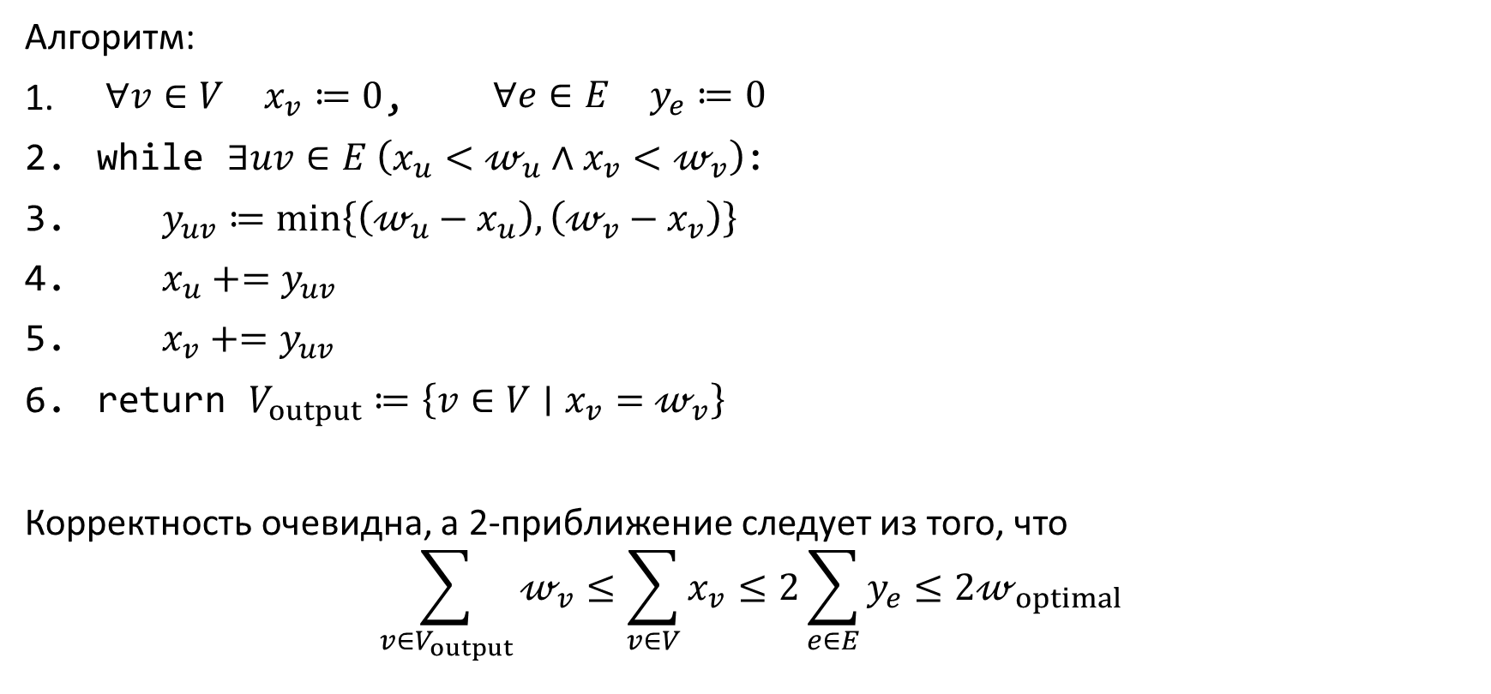
Взвешенное вершинное покрытие: алгоритм без использования ЛП
Алгоритм:
$\begin{matrix}∀v∈V & x_{v}≔0\end{matrix}$, $\begin{matrix}∀e∈E & y_{e}≔0\end{matrix}$
while $∃uv∈E \left(x_{u}<𝓌_{u}∧x_{v}<𝓌_{v}\right)$:
$y_{uv}≔\min\left\{\left(𝓌_{u}−x_{u}\right),\left(𝓌_{v}−x_{v}\right)\right\}$
$x_{u}+=y_{uv}$
$x_{v}+=y_{uv}$
return $V_{output}≔\left\{v∈V∣x_{v}=𝓌_{v}\right\}$
Корректность очевидна, а 2-приближение следует из того, что $$\sum_{v∈V_{output}}{𝓌_{v}}≤\sum_{v∈V}{x_{v}}≤2\sum_{e∈E}{y_{e}}≤2𝓌_{optimal}$$

